Slide 1
ChatGPT 概要
全社技術委員会主催：ChatGPT セミナー
熊谷 渉，Ph. D.
YHQ マーケティング本部 イノベーションセンター
プロジェクトデザイン部 オペレーショナルエクセレンス Gr.
2023年5月26日
Notes:
（0:00~0:08, 8sec）
イノベーションセンターの熊谷渉です。私からChatGPTの概要についてお話しします。

Slide 2
本日の聴講者層
社内業務とビジネス展開のケースがあり得る。
社内業務での活用
ビジネス展開への活用
日々の社内業務の効率化を図る
AIサービス化し、他社に提供する
AIサービスプロバイダ
（他社）
開発者／AIサービスプロバイダ
（当人）
最終利用者
（当人）
最終利用者
（他社）
Notes:
（0:08~0:31, 23sec）
本日聴講している方ですが、恐らく2つのケースを想定していると想像しています。
1つ目は社内業務での活用で、これは他社のAIサービスを用いて日々の業務の効率化を図るケースです。
2つ目はビジネス展開への活用で、これはAI技術に基づいてサービス化して、他社への提供を狙うケースです。

Slide 3
本日のセミナー構成
# | 題目 | 講演者
1. | 概要 | MKHQ INVC 熊谷 渉
2. | 技術解説 | MKHQ INVC 中林 暁男
3. | プログラム実装への活用例 | YPHQ SSC 平澤 卓也
4. | アイディア発想への活用例 | MKHQ INVC 内田 幸宏
5. | アプリケーション特許の考え方 | MKHQ INVC 植村 英生
共通基盤
最終利用者
（社内業務での活用）
開発者／AIサービスプロバイダ
（ビジネス・技術開発展開）
Notes:
（0:31~0:48, 17sec）
本日のセミナーは、共通基盤として概要と技術解説の後に、各ケースを想定した事例や考え方についてお話いただく構成です。私からは、技術の詳細までは入らず、全体的な概要についてご説明します。

Slide 4
アジェンダ
生成系AIサービス
ChatGPT
注意点と今後の動向
Notes:
（0:48~1:00, 12sec）
私のパートのアジェンダです。最近の生成系AIサービスを概観した後、ChatGPTを説明し、最後に、注意点と今後の動向についてお話します。

Slide 5


生成系AI
1. 生成系AIサービス
2014年頃に生成系AIが登場した以降、発展している。
AI枠組みの歴史
人工知能（AI）
1956年～
入力データに対応した属性・数値を判別する
機械学習（ML）
1980年～
“ネコ”
画像
入力
判別
属性
深層学習（Deep Learning）
2010年～
判別系AI
多層NNで大量データから特徴抽出し、
多様な判別能力を獲得（Feature Learning）
入力データに対応した文章や画像を新規に生成する
生成系AI
2014年～（サービス化は2020年～）
生成系AI
“横を向いている黒いネコ”
プロンプト・既存データに基づき、新規の文章・画像・音声を生成
画像
入力
生成
説明文
Notes:
（1:00~1:58, 58sec）
まずは生成系AIについてです。AIの歴史としては、古典的なものから機械学習へ、そして2010年頃から深層学習へと発展して、生成系AIは2014年頃に登場したAIです。これも元々深層学習技術の1つですが、従来のAIは判別系AIと呼ばれて区別されています。判別系AIは、入力データに対応して、ラベルや数値を識別・判別します。例えば、猫の画像を入力すると、猫というラベルだと判別します。これに対して、生成系AIは、入力データに対応して、文章や画像そのものを新規に生成します。例えば、猫の画像を入力すると、「横を向いている黒い猫」という説明文を生成します。逆も可能で、説明文を入力すると、それに合った画像を生成します。

Slide 6












生成系AIサービスの台頭
1. 生成系AIサービス
2020年以降、生成系AIサービスが急速に展開されている。
2020年～2021年
2022年
2023年
テキスト
画像
自然言語/総合型
入力データに応じて、特化した文章を生成
説明文に応じて、画像／動画を生成
チャット形式で、マルチタスクに対応
(小説の続き)
(コード)
DALL-E
AIのべりすと
ChatGPT
GitHub Copilot
音声
Bing AI
Stable Diffusion
原稿文やジャンルに応じて、人声合成／音楽生成
Make-A-Video
Bard
CoeFont
Jukebox
※他社のAIモデルに基づくサービスも含む
Notes:
（1:58~2:43, 45sec）
2020年以降、生成系AIを組み込んだサービスが急速に展開されています。3年前から、小説やコードのようなテキスト生成、原稿文やジャンルに応じて人の声を合成したり、音楽を生成する音声生成といったサービスが登場しました。昨年は、画像生成AIが登場し、説明文に応じて、高品質な画像や動画を生成することが可能になりました。そして、今年に入った頃から、自然言語でより総合型AIであるChatGPTやBingAI、Bardが登場し、チャット形式で人間と対話しながら、複雑なタスクを処理することも可能になってきました。

Slide 7
生成系AIの特徴
1. 生成系AIサービス
生成系AIサービスは、下記の特徴から世界的に注目されている。
人間が見ても自然なレベルのアウトプット
多様なデータの対応付けが正確
古典的には、自然言語タスクと画像タスクは別だった
無課金のアプリケーションで展開
多言語対応
別途、翻訳機能が不要
Notes:
（2:43~3:07, 24sec）
近年の生成系AIサービスは、いくつかの特徴によって世界的に注目されています。例えば、人間が見ても自然なレベルのアウトプットをすること、多様なデータの対応付けが正確になったこと、一般ユーザでも無課金で使用可能なアプリケーションとして展開されていること、多言語対応であること、などです。

Slide 8




ChatGPT
2. ChatGPT
OpenAIがリリースした、自然言語処理に特化した生成系AIの1つ。
インターネット上の大量の文章データを学習しており、自然な文章を柔軟に生成できる
利用形態は、WebサービスとAPIがある
ChatGPT Webサービス
ChatGPT API
Webブラウザ
自作のWebサービス
ユーザー
ChatGPT API
文入力
呼び出し
処理結果表示
処理結果
（Chrome, Edgeなど）
今回はこちらをメインにお話します
開発では重要
Notes:
（3:07~3:32, 25sec）
その中でもChatGPTは、自然言語処理に特化した生成系AIの1つです。インターネット上の大量の文章データを学習していて、自然な文章を生成できます。利用形態としては、WebサービスとAPIがあります。今回は、Webブラウザに直接入力して使用するWebサービスをメインにお話します。

Slide 9
基本動作
2. ChatGPT
ユーザから指示（prompt）が与えられると、それに応じた文章を生成する。
チャット形式で追加指示ができ、履歴を踏まえて回答する。
ただし、考慮できる履歴は限界があり、チャットが長期化すると以前の履歴は薄れていく
指示：
回答：
指示：
回答：
（ChatGPT V3.5を使用）
Notes:
（3:32~4:09, 37sec）
基本動作を説明します。ChatGPTは、ユーザから指示、プロンプトが与えられると、それに応じた文章を生成します。例えば、これは実際に私が試した例です。東京はどの国の都市ですか？と聞くと、東京は日本の都市です。と回答しました。さらに、チャット形式で追加指示ができ、履歴を踏まえて回答します。この例では、つまり、それはアジアにあるということですか？と追加で聞くと、はい、正しいです、東京はアジアに位置する日本の都市です、と履歴を踏まえて回答しました。

Slide 10

できること
2. ChatGPT
複雑かつ高度な指示にも柔軟に対応できる。
目的例：小学校でChatGPTを使った教育を導入するとき、担任の先生が気を付けるべきポイントを知りたい。
情報検索
意思決定支援（アシスタント）
1. エンジンで、キーワードで検索する
1. 目的や条件を添えた、指示を入力する
ChatGPT 小学校導入
あなたはChatGPTの専門家です。今後、小学校でChatGPTを使った教育を導入することを検討しています。このとき、小学生に教育する先生、あるいは教育を受ける小学生に対して、それぞれアドバイスしてください。
2. 検索結果から、サイトの内容を読み、咀嚼する
3. 数ページのリンクから、目的に合致する論点を 抽出し、自分で整理
2. 要約された回答文を読み、咀嚼する
4. 追加のキーワードで検索し、2に戻る
3. 追加指示をして、所望の結果を得る
Notes:
（4:09~4:55, 46sec）
さらに、複雑かつ高度な指示にも柔軟に対応できます。ある目的を達成したいとき、検索エンジンの場合、まず目的に近いキーワードを検索して、各サイトの内容を大まかに読んで、目的に合致する論点を抽出して、自分で整理して、不足する場合は追加のキーワードで検索して、また読むという手順です。
一方、ChatGPTは、目的や条件を添えた指示を入力すると、要約された回答文を返します。それを読んで咀嚼し、所望の結果を得るように、追加で指示するということが可能です。つまり、ChatGPTは、単なる情報検索ではなく、意思決定の支援というアシスタントのような役割をします。

Slide 11
タスク例
2. ChatGPT
人間が日常的に行うタスクにも、幅広く対応可能。
文章の翻訳
「〇〇を英語に翻訳して。」
文章の校正・添削
「〇〇を添削して。」
従来から可能なタスクだが、精度が大幅に向上
（人間オリジナル）
文章・概念の要約
「〇〇を100字以内に要約して。」
思考の壁打ち・指摘
「あなたはプロの〇〇です。～について議論するので、改善点を指摘して。」
論点抽出・整理
「〇〇と××について、項目毎に表形式で比較して。」
新規に対応可能なレベルとなったタスク
（AIオリジナル）
アイディア提案
「人気の出るグルメブログを書きたいです。そのブログの文章案を提示して。」
※https://t.co/iYKbNSR7YG
Notes:
（5:02~5:44, 42sec）
これは具体的なタスク例です。例えば、文章翻訳、校正・添削、文章の要約など、これらは従来から可能なタスクですが、精度が大幅に向上しています。さらに、「～について議論するので、改善点を指摘して」のような思考の壁打ち、「〇〇と～比較して」のような論点抽出や整理、そして「人気の出るグルメブログを書きたいです。そのブログの文章案を提示して」というようなアイディア提案など、より複雑なタスクでも対応可能なレベルとなっています。このように、人間の日常的に行うタスクにも幅広く対応できます。

Slide 12
利用形態
2. ChatGPT
プラン※によって、使用可能なGPTのバージョンや機能が異なる。
課金制のplusユーザは、高精度モデルや最新機能の先行利用が可能
ただし、今後無償版にも展開される可能性もある
利用形態 | プラン | 料金 | GPT バージョン | ピーク時のアクセス制限
Webサービス | 無償 | 無料 | V3.5 | 有
 | plus | 月額＄20 | V3.5 / V4.0 | 無
API | ― | 従量課金 | V3.5 / V4.0 | 無
※https://openai.com/pricing
※https://openai.com/blog/chatgpt-plus
Notes:
（5:44~6:02, 18sec）
ChatGPTのwebサービスには無償プランと課金制のplusプランがあります。プランによって使用可能なGPTのバージョンや機能が異なります。plusユーザは、高精度モデルや最新機能の先行利用が可能です。

Slide 13
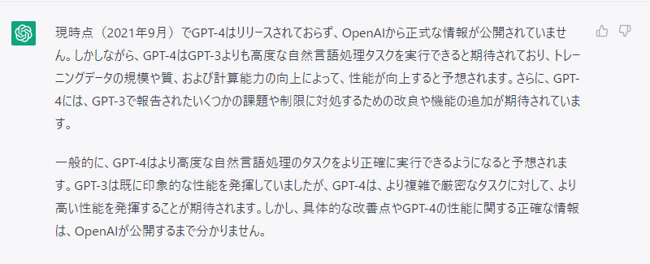
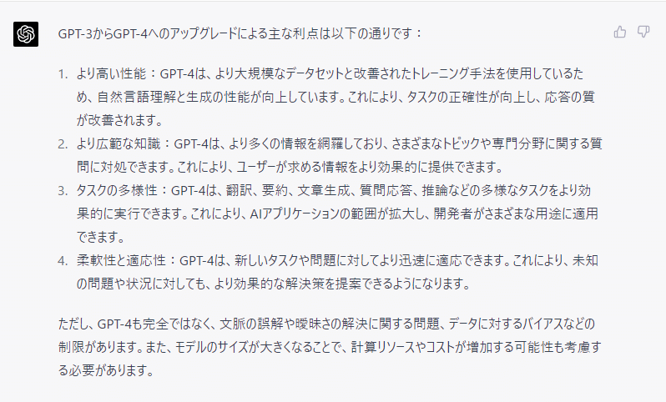
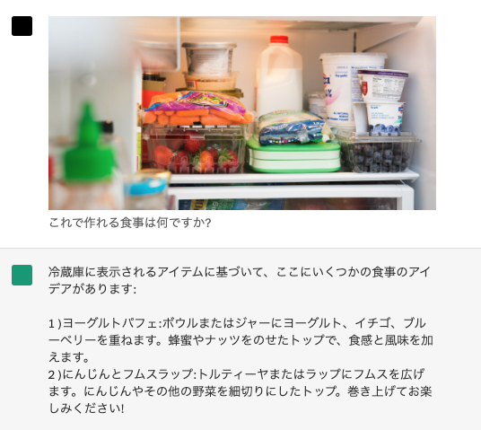
GPTのバージョン
2. ChatGPT
GPTには、二つのバージョン（V3.5とV4.0）があり、性能や対応可能なデータ形式が異なる。
回答精度
入力データ形式
指示：「GPT-3からGPT-4にアップグレードするとどんな利点がありますか？」
V3.5
V4.0
V3.5
＜
V4.0
文章のみ
画像＆文章※
回答 (V3.5)
回答 (V4.0)
（マルチモーダル）
指示 (V4.0)
V3とV4の違いを回答した後、
「恐らく難しいタスクでも高い性能だろう」
各項目について、箇条書きで違いを丁寧に回答
回答 (V4.0)
画像と指示文を認識した上で、レシピを提案
※画像引用：https://fastdx.jp/tool/gpt-4-vs-chatgpt/
※2023年5月26日時点では、 ChatGPTは画像入力機能に未対応
Notes:
（6:02~6:50, 48sec）
GPTのバージョンは、V3.5とV4があって、性能や対応可能なデータ形式が異なります。詳細は省きますが、V3.5とV4に同じことを質問すると、V3.5よりもV4のほうが丁寧かつ詳細に回答しています。また、V3.5は文章の指示しか対応しませんが、V4は画像と文章を両方対応するマルチモーダルです。例えば、冷蔵庫の画像と「これで作れる食事は何ですか？」と指示すると、レシピを提案しています。このように、一般にはV4のほうが回答精度が高く、画像にも対応できます。ただし、本日時点では、ChatGPTは画像入力機能にまだ対応していないことにご注意ください。

Slide 14
生成系AIの指示の影響
2. ChatGPT
ユーザの指示（Prompt）の仕方は、AIの出力の精度に影響を与える。
出力を改善するために、AIへの指示を試行錯誤するようになる（Prompt Engineering）
Prompt Engineering Guide※に従い、パターン化や具体的かつ正確な 指示をすることで、ある程度安定した精度を出せる。
1. Prompt Processing
指示・制約などのフォーマットに従って記述
2. Few-shot Prompting
指示と同時に、回答例も提示
3. Chain of Thought Prompting
「思考過程を段階的に記述して」と提示
※https://www.promptingguide.ai/jp（日本語版も2023年4月にリリース）
※https://speakerdeck.com/dahatake/bizinesujia-zhi-wokao-eru
Notes:
（6:50~7:41, 51sec）
また、ユーザの指示、プロンプトの仕方は、AIの出力の精度に影響を与えます。このため、ユーザは出力を改善するために、AIへの指示を試行錯誤するようになります。これはプロンプトエンジニアリングと呼ばれます。この中で生まれた指示のテクニックは、プロンプトエンジニアリングガイドに書かれていて、すでに日本語版でも公開されています。このガイドに従ってパターン化した指示をすることで、ある程度安定した精度を出せます。代表的なものを抜粋すると、指示や制約などの入力フォーマットを基本的に使います。加えて、指示と同時に回答例も提示するFew-shot promptingや、指示の最後に「思考過程を段階的に記述して」と加えるChain of Thoughtがあります。

Slide 15
Promptのテクニック例：改善前
2. ChatGPT
指示
大学受験を目指す高校生向けに、数学の勉強方法をアドバイスしてください。
回答
数学の勉強方法に関して、以下のアドバイスを提供できます。
1. 基礎をしっかり固める：数学は積み重ねの科目ですので、基本的な概念や公式を理解することが重要です。学校の授業や教科書をしっかりと学び、基礎的な問題を繰り返し解くことで基本をしっかりと身につけましょう。
2. 理解重視の学習：単に問題を解くだけではなく、なぜその解法が成り立つのかを理解することも重要です。解法や公式の背後にある原理や論理を追求し、数学の本質を理解することで応用力が高まります。
3. 問題演習の重要性：数学の学習では、問題演習が欠かせません。繰り返し問題を解くことで応用力や解法の幅が広がります。学校の授業や参考書の問題を解くだけでなく、過去の過去問や模擬試験も取り組んでみましょう。
4. 分からない点の克服：分からない問題や概念が出てきた場合は、迷わず質問しましょう。先生や友人に相談するだけでなく、インターネット上の数学の学習サイトやコミュニティも活用してみてください。
5. 定期的な復習：数学は忘れやすい科目ですので、定期的な復習が必要です。学習した内容を定期的に復習し、基礎的な問題から応用問題まで幅広く解くことで定着度が上がります。
6. 模擬試験の受験：実際の試験形式に慣れるためにも、模擬試験の受験は有効です。試験時間内に解く練習や過去問の解析を通じて、時間配分や解法のスピードを向上させることができます。
最後に、数学の勉強は一朝一夕で成果が出るものではありません。地道な努力と継続的な学習が必要ですので、計画的に取り組んでください。
（ChatGPT V3.5を使用）
悪くはないが、若干一般的過ぎる
Notes:
（7:41~7:57, 16sec）
テクニック例を示します。まずはそのまま、「大学受験を目指す高校生向けに、数学の勉強方法をアドバイスしてください。」と聞きました。そうすると、箇条書きで悪くない回答をしましたが、若干一般的過ぎるかなと思います。

Slide 16
Promptのテクニック例：改善例
2. ChatGPT
指示
指示と制約などの形式に従って記述
回答
より具体的かつ形式を整えた結果を回答した
あなたはプロの塾講師です。数学の勉強方法をアドバイスしてください。勉強方法は、具体的かつ段階的に記述してください。
# 制約条件
- 大学受験を目指す高校生を対象にしたアドバイスとする
- 1日の勉強時間や勉強計画を提示する
- 受験までの長期的な勉強計画も提示する
- 80点を目指している
# 対象者の情報
- 10か月後に大学受験を控えている。
- 現在の数学の勉強時間は、1日30分。
- 過去の模擬試験では、数学は50点。特に微積分が苦手。
# 望ましい出力形式
[勉強方法]:
[勉強計画]: 勉強計画については、週毎の表形式で提示する（縦軸は週、横軸は1日の勉強時間や内容を示す。ただし同じ内容が続くなら、途中は割愛する）
[勉強方法]:
1. 基礎の確認と理解: 最初に数学の基礎的なトピックから始めましょう。教科書や参考書を使って基本的な数学の概念を学び、問題集で演習してください。数学の基礎が不十分な場合は、基礎を徹底的に確認することが重要です。
2. 分野ごとの理解と演習: 数学は様々な分野で構成されていますので、各分野ごとに理解を深めていきましょう。微積分が苦手なようですので、特にその分野に重点を置いて学習しましょう。関連する理論や公式、問題解法について学び、演習問題を解くことで習熟度を高めていきます。
3. 頻繁な演習と反復学習: 理解した内容を定期的に演習することが大切です。問題集や過去問題を用いて、様々な問題に取り組んでください。特に微積分の問題に多く取り組むことで、苦手意識を克服しましょう。同じタイプの問題に取り組むことで反復学習ができ、解法のパターンを身につけることができます。
4. 質問や疑問点の解消: わからない部分や疑問点があれば、遠慮せずに質問しましょう。塾の講師や友人と協力して解決策を見つけることで、理解を深めることができます。
[勉強計画]:
勉強計画: 週5日勉強し、1日の勉強時間を徐々に増やしていきましょう。以下に例を示します（時間は目安です）。
[受験までの長期的な勉強計画]:
1. 初期段階（1〜2か月目）: 基礎の確認と理解に重点を置きます。基本的な数学の概念を学び、演習問題に取り組みます。
2. 中間段階（3〜6か月目）: 各分野の理解と演習に取り組みます。特に微積分の理解を深め、関連する問題に積極的に取り組みます。
3. 高度段階（7〜9か月目）: 頻繁な演習と反復学習に重点を置きます。問題集や過去問題に取り組み、幅広い問題に対応できるようにします。
4. 追い込み段階（10か月目）: 最後の追い込み期間です。過去の受験問題や模擬試験を解き、受験形式に慣れることを目指します。
目標点数である80点を達成するためには、定期的な勉強と努力が必要です。計画を守りつつ、継続的な学習を心がけましょう。また、勉強時間外にも数学に触れることで理解を深めることができますので、積極的に活用してください。
Chain of Thought
回答例や形式を具体的に示す
（ChatGPT V3.5を使用）
Notes:
（7:57~8:42, 45sec）
左に示すように、先ほどのテクニックを使って指示をしました。指示と制約条件、対象者の情報などを区切った形式で書いたり、回答例や出力形式を提示し、「勉強計画は週毎の表形式で」など具体的に書きました。そうすると、右に示す回答が返ってきました。アドバイスが具体的になっただけでなく、勉強計画を表形式で表示したり、長期的な勉強計画を「〇〇段階」などで区切って整えた結果を回答しました。このように、具体的かつ正確に指示をすることで、より有用な結果を提示してくれます。私の後の講演者の方も、プロンプトの例を説明いただきます。

Slide 17
ChatGPT（生成系AI）の注意しておくべき知識
3. 注意点と今後の動向
入力データは、学習のために開発側にフィードバックする。
機密情報を入力すると、外部へ流出する恐れがある
ChatGPTではチャット履歴をOFFあるいは、オプトアウト申請すれば、学習に利用されない
正確性：事実と反する結果を生成することがある。
事実やルールを直接記憶・検索していない（学習データの傾向に基づく）
指示に何とか対応するため、ユーザが回答の正確さを吟味する必要がある
新鮮度：最新のデータを学習していないことがある。
GPTモデルは、2021年9月以前のインターネット上のデータを学習している
幻覚；Hallucination
Notes:
（8:42~9:27, 45sec）
このようにChatGPTを含む生成系AIは、便利な面がありますが、注意しておくべき知識があるので、紹介します。まず、多くのサービスは、入力データを開発側にフィードバックするので、情報漏洩リスクがあります。また、回答の正確性としても事実と反する結果を生成することがあります。これは、事実やルールを直接記憶しているわけではなく、指示に何とか対応するために、学習データの傾向に基づいて回答を生成するためです。さらに、最新のデータを学習していないことがあります。実際、GPTモデルは2021年9月以前のインターネット上のデータを学習しているので、それ以降のデータは知りません。

Slide 18


今後予想される動向
3. 注意点と今後の動向
① 各機関や企業単位での利用規制
③ 弱点をカバーする拡張機能の開発
公的機関／専門機関
社員
生成系AIサービス
（ChatGPT）
所属企業
② 公的・専門機関からの横断的および
社内向けガイドラインの整備
④ データ入力・生成物利用上のリスクを
回避しながら、本格的な活用法の検討
Notes:
（9:27~9:53, 26sec）
以上を踏まえて、今後予想される動向を4つ書きました。各機関や企業単位での利用規制、公的・専門機関からの横断的および社内向けガイドラインの整備、弱点をカバーする拡張機能の開発、そしてデータ入力・生成物利用上のリスクを回避しながら、本格的な活用法の検討などが挙げられます。いくつかピックアップしていきます。

Slide 19
生成系AIサービスの利用規制
3. 注意点と今後の動向
すでに事案が発生し、一部の機関・企業で大幅な利用規制が進む。
国・地域・公的機関
イタリア：国内からChatGPTへのアクセスを一時的にブロック
鳥取県庁：職員用PCからChatGPTへのアクセスをブロック
2023年3月31日
（ドイツ、フランスも検討中）
2023年4月20日
大学・企業
東京大学：学位・レポート作成を生成AIだけに任せるのは禁止
Apple、Amazon：外部AIツールの社内利用を制限し、自社開発ツール利用を促進
Samsung：エンジニアが社外秘ソースコードをChatGPTに入力する事案が発生
2023年4月3日
2023年4月10日
Notes:
（9:53~10:14, 21sec）
まず、一部の機関・企業で大幅な利用規制が進んでいます。イタリアでは国内からのアクセスをブロックしていたり、AppleやAmazonでは外部AIツールの社内利用を制限しています。また、Samsungではエンジニアが社外秘ソースコードをChatGPTに入力するという事案が発生しています。

Slide 20
横河社内の生成系AIサービスの注意喚起
3. 注意点と今後の動向
業務連絡：「ChatGPTなどのAI技術を活用したサービスの利用について」（DSHQ）
リスクを認識した上で、有効利用することを喚起
2023年4月21日
情報漏洩
正確性・信頼性
著作権・プライバシー侵害、倫理性
地域・機関での独自規制
https://ykgwoffice.sharepoint.com/sites/yokogawaplaza/SitePages/DispForm.aspx?List=f14c2b5f%2D2b9d%2D4ac9%2Da1d7%2D40e35472f8b0&ID=12279&Source=https%3A%2F%2Fykgwoffice%2Esharepoint%2Ecom%2Fsites%2Fyokogawaplaza%2FLists%2FAnnouncements%2FPublished%2Easpx%23InplviewHash0e4a5506%2D4b8c%2D45af%2D98d3%2D8e4b429498ff%3D&ContentTypeId=0x010019CC659881875D4B8ECF83A4B149A277
Notes:
（10:14~10:27, 13sec）
横河社内でも、先月AIサービスの利用に関する業務連絡がありました。リスクを認識した上で、有効利用することを呼びかける内容です。詳細は各自でご覧ください。

Slide 21
生成系AIの利用ガイドライン（日本ディープラーニング協会；JDLA）
3. 注意点と今後の動向
2023年5月1日
データ入力行為
生成物利用
生成物は虚偽を含む可能性がある
著作権・商標権・意匠権
リスクが低い
リスクがある
第三者に権利があるデータ入力
既存と類似性が高い場合は侵害
創作的寄与によっては、著作権が発生しない
個人情報・
秘密保持・
名誉棄損
リスクが高い
リスクがある
個人情報（氏名・住所）、機密情報
虚偽の個人情報・名誉棄損
商用利用
商用利用
リスクがある
利用規約によっては、商用利用不可
（ChatGPTは問題ない）
https://www.jdla.org/document/?utm_source=prtimes&utm_medium=referral
Notes:
（10:27~11:07, 40sec）
また、5月1日に、日本ディープラーニング協会から生成系AIの利用ガイドラインが公開されました。これは私が簡潔に図示したものです。データ入力行為は、個人情報・秘密保持などで侵害リスクが高いです。また、生成物利用についても、基本的にリスクがあります。例えば、既存と類似性が高い場合は侵害に該当する、虚偽を含む可能性があるので、個人情報や名誉棄損になる、利用規約によっては商用利用できないことなどが書かれています。利用する方は、各自でご覧ください。

Slide 22






さらなる民主化
3. 注意点と今後の動向
別のAIサービスや拡張機能のリリースが急激に進んでいる。
webブラウジング機能：webと繋げて最新情報を検索、URLを提示しながら回答
対抗して、別のAIサービスも登場
2023年2月～
2023年3月～
Bing AI
Bard
webブラウザのアドオン機能
Chrome
Edge
ChatGPT plusプランのバージョンアップ
2023年5月12日
webブラウジング機能＋サードパーティ製plugin※
※2023年5月24日時点で、86件のplugin
Wolfram（科学知識、数学など）
Expedia（旅行・ホテル）
食べログ（レストラン）
Notes:
（11:07~12:07, 60sec）
一方、ChatGPT以外の別のAIサービスや拡張機能のリリースが急激に進んでいます。特にwebブラウジング機能といって、webと繋げて最新情報を検索して、URLを提示しながら回答することも可能になっています。これにより、先程の弱点をカバーしています。別のAIサービスでは、Bing AIやGoogleのBard、そしてwebブラウザのアドオン機能としてwebchatGPTなどが登場していて、chromeやedgeから無料で使えます。さらに、数日前にChatGPTのplusプランもバージョンアップされて、webブラウジング機能とサードパーティ製pluginが追加されました。これは、人間が外部のツールを使うように、chatGPTがpluginを使って回答することができます。Wolframや食べログが使えるので、科学知識や数学の計算、レストラン検索もかなりの精度で可能になっています。

Slide 23
まとめ
生成系AIサービス（ChatGPT）は、人間の意思決定を支援する能力がある。
弱点をカバーする拡張機能の導入によって、AIの民主化は加速している。
社員は、今後の規制とリスクを留意しながら、社内業務とビジネス展開の両面での本格的な活用法を検討していく必要がある。
Notes:
（12:07~12:35, 28sec）
以上をまとめます。～これで、概要に関する発表は以上です。ありがとうございました。

Slide 25
まとめ
ChatGPTは、複雑かつ高度な指示にも柔軟に回答するAIである。
人間の行動・思考を支援するため、社内業務とビジネス展開の両方の可能性がある
不完全ながらも、「総合型AIの価値」を具体的に示す契機となった
本格的な活用法については注意点が多いが、。
ユーザ：指示を工夫する必要し
横断的なガイドラインの整備がす
機密情報の入力は避けつつ、回答の正しさや生成物の利用は吟味する必要がある

Slide 26
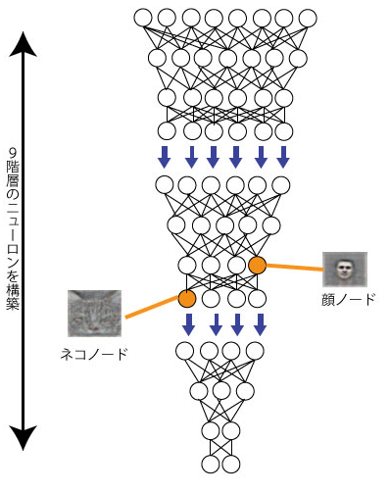
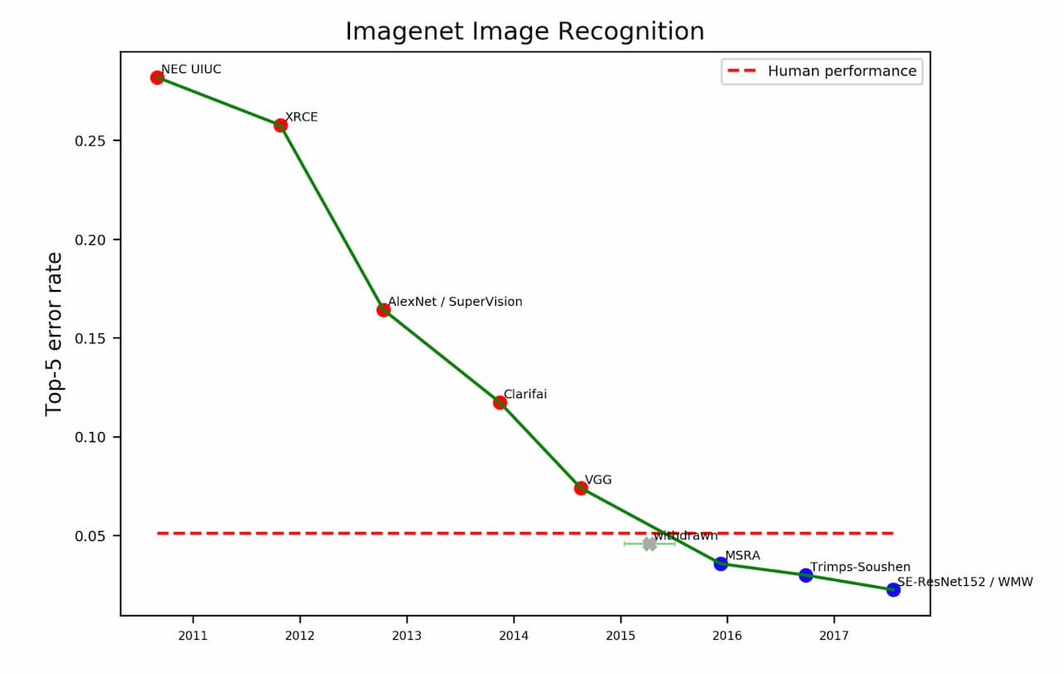
深層学習の躍進① 人間と同等の識別性能
補足
識別精度を飛躍的に向上させ、第3次AIブームを牽引
特徴抽出と解きほぐし
パターン認識で飛躍的な精度向上
様々な応用に展開
大量のデータから特徴を自動抽出し、隠れた規則性を学習
画像・音声認識では
人間を超える識別能力を達成
様々な特定用途においても展開し、高い性能を発揮
Googleの猫
画像認識コンペティションのエラー率の推移
画像認識コンペティションのエラー率の推移
(LSVRC)
分類
画像認識、音声認識、
文書分類…
深層学習(CNN)で一気に向上
異常検知
故障予兆、製品検査、
不正検知…
人間精度を越える
予測
需要予測、行動予測、
推薦…
https://icml.cc/2012/papers/73.pdf
https://www.eff.org/ai/metrics

Slide 27
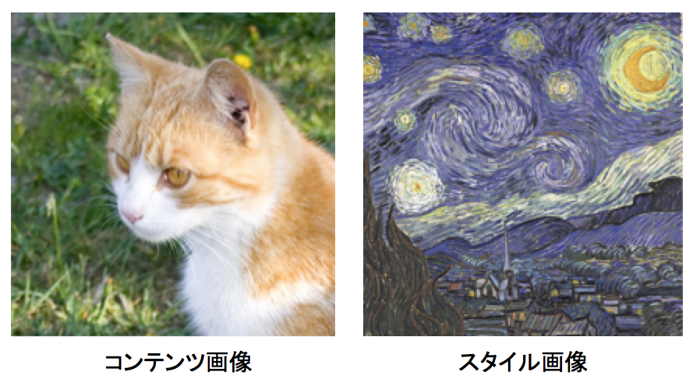
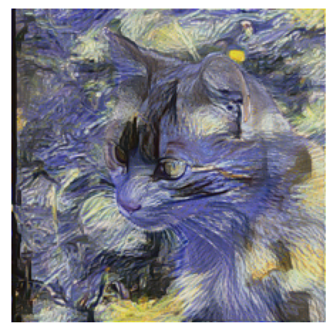
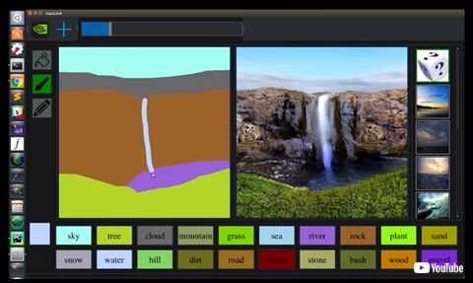
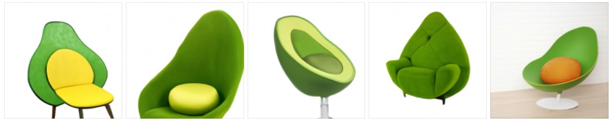
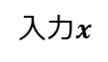
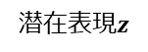
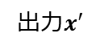
深層学習の躍進② 生成・変換の発展
補足
自然で多様な画像・言語の生成・変換が可能に
画像・言語・マルチモーダル処理の手法が発展し、生成・変換系の応用拡大
深層生成モデルの発展
画像・言語・マルチモーダル処理用モデルの高度化
生成モデルにより、
データ生成過程をモデル化
高品質で多様な
画像の生成・変換
大規模Transformer型モデルにより、
自然言語の高精度な変換・生成
共通モデルによる
マルチタスク学習が可能
画風変換
BERT (2018)
DALL-E (2021)
Encoder
Decoder
ゴッホ風
自己教師有り学習（事前学習）により、様々な言語処理データセットのハイスコアを更新
GPT-3を応用し、
文から画像を生成
入力$x$
潜在表現$z$
出力$x′$
GPT-3 (2020)
【入力】
「アボカドの形をしたひじ掛け椅子」
超大規模モデルを小数例示だけで(Few-shot Learning)により、
人間に近い自然な言語生成が可能
https://tech.preferred.jp/ja/blog/chainer-gogh/
生成
画像・音声：VAE (2014) ／GAN (2014)
言語：Transformer (2017)
写実画変換
【出力】
[User] 国の首都：
日本 → 東京
ギリシャ →
[GPT-3] アテネ
Attension機構だけの構成で、大域的な特徴や関係を表現
https://nlab.itmedia.co.jp/nl/articles/1903/21/news040.html
https://openai.com/blog/dall-e/

Slide 28
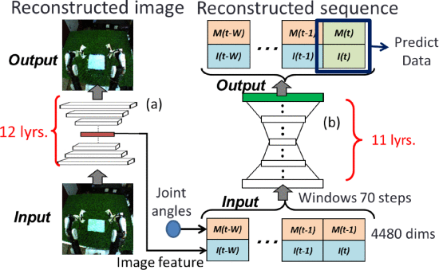
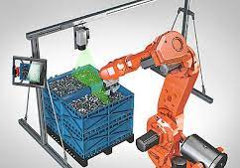
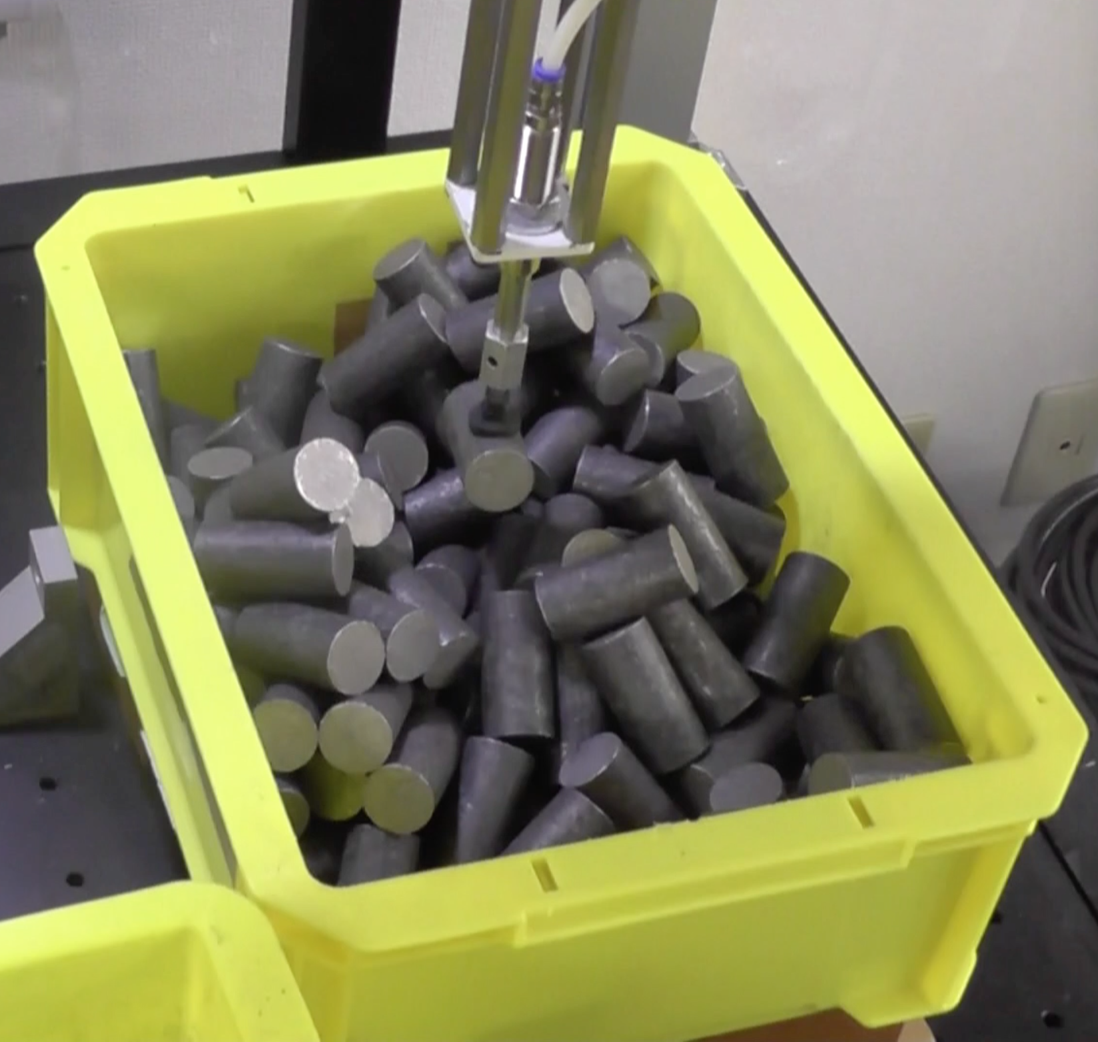
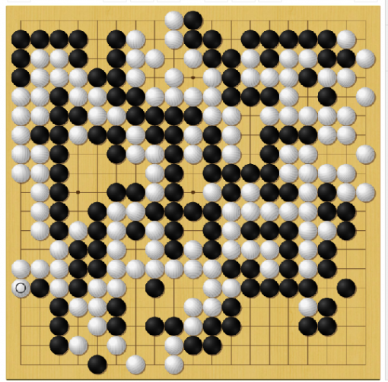

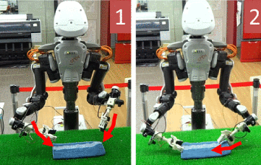
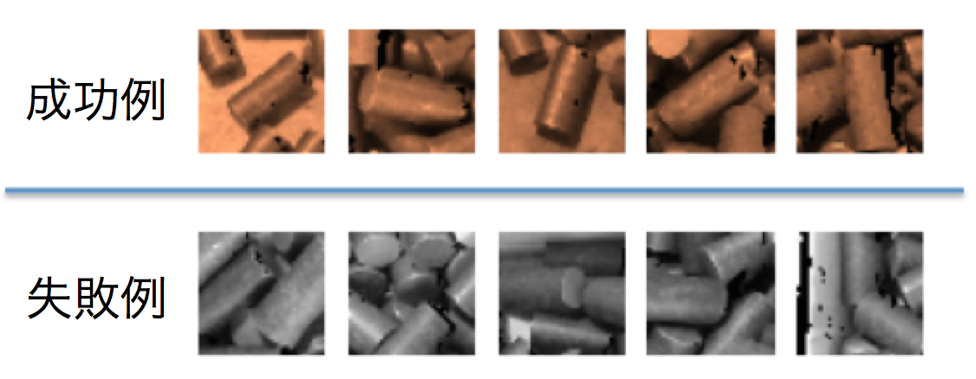
深層学習の躍進③ 行動・意思決定への活用拡大
補足
実際の状態を観測しながら、高度な行動・意思決定の方策を学習
深層強化学習
予測学習
試行錯誤を通して、報酬が最大となる方策を獲得
予測と結果の差異から、方策を学習
評価関数や方策を深層学習で、帰納的に学習（End-to-End学習）
ロボットが人間動作を模倣するように画像を予測し、
結果との差異からタオルの折り畳み方を学習 (2017)
ロボットアームの制御法を学習 (2015)
困難だと言われていた囲碁で、
人間のトップ棋士に勝利 (2017)
現在画像
予測画像
バラ積みピッキング
行動
報酬
https://deepmind.com/research/case-studies/alphago-the-story-so-far
https://tech.preferred.jp/ja/blog/robot_binpick_deep_learning/
https://ieeexplore.ieee.org/document/7762066

Slide 29
社員の利用ケース
補足
主に、ビジネス展開と社内業務での利用が想定される。
主体の分類
社員の利用ケース
利用者
AIシステム／AI付随サービスなどを利用
開発者／AIサービスプロバイダ
AIサービスプロバイダ
主に、製品化などのビジネス展開を想定
サービスを他社に提供する
最終利用者
サービスを他社に提供しない
最終利用者
開発者
AIシステムを研究開発
主に、社内業務での活用を想定
・・・
※総務省資料：「AIの利活用において留意することが期待される事項」、https://www.soumu.go.jp/main_content/000557758.pdf

Slide 30
ChatGPTの特徴
補足
ChatGPTとは自然な会話が可能。
従来の言語生成モデル
ChatGPT
出力の信頼性・有害性
人間の好みと一致しない
有害なテキストを排除
（アラインメント問題）
（人間のフィードバックに基づく強化学習）
入力への柔軟性
入力に敏感で、砕けた表現だと意味理解できず、筋違いな回答が多い
砕けた表現・多少の表記揺れにも頑健
（会話データに基づくファインチューニング）

Slide 31
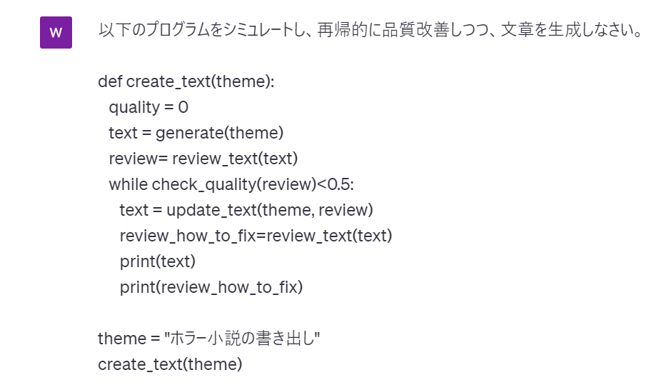
１．プログラムチックなプロンプト
補足 ＞ 使用例
ある最適化ルーチンを与えた。
(GPT ver. 3.5、無料版)
入力
存在しない言語・関数で記述
https://twitter.com/fladdict/status/1637346314165035008

Slide 32
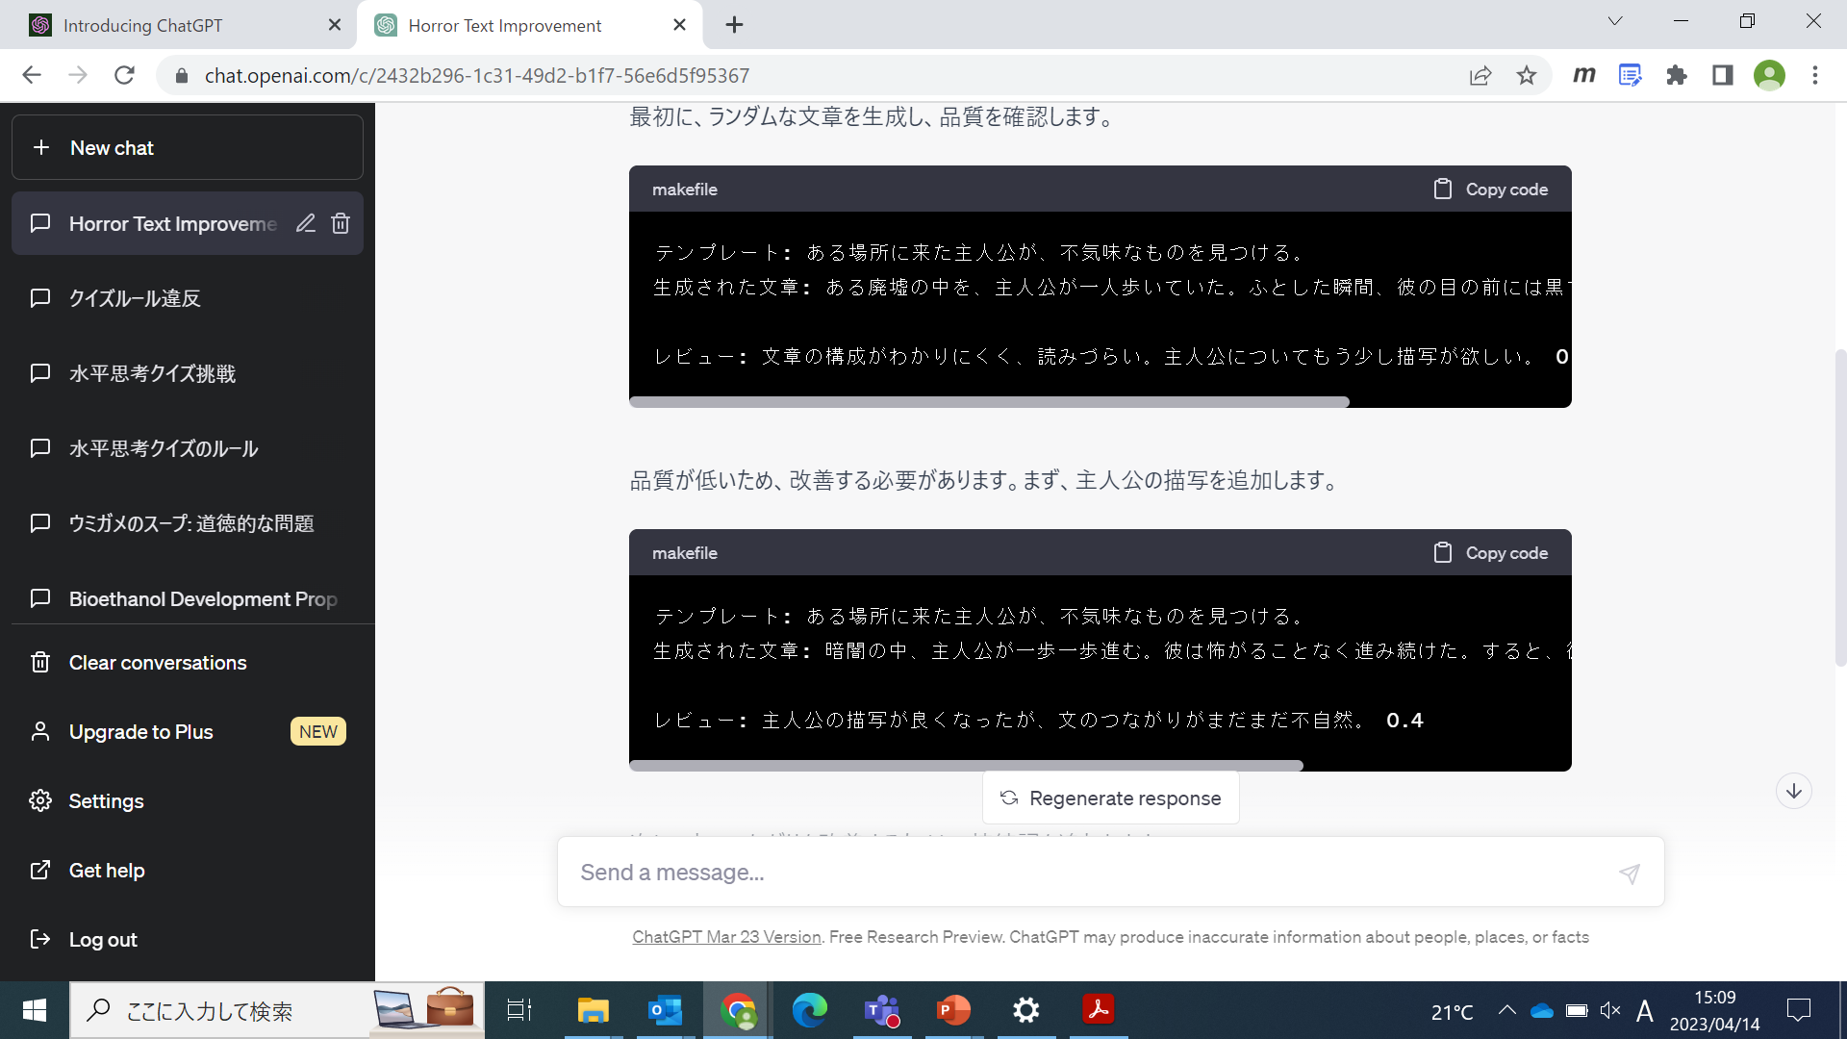
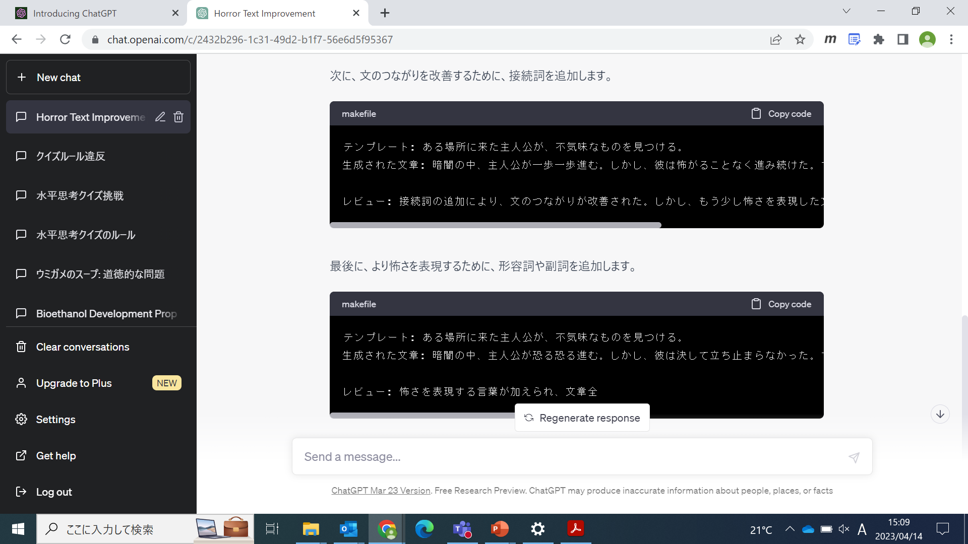
１．プログラムチックなプロンプト
補足 ＞ 使用例
自力で改善した（汎用性が高い改善法）。
出力全体
最終出力
ルーチンで改善された点
テンプレート: ある場所に来た主人公が、不気味なものを見つける。
生成された文章: 暗闇の中、主人公が恐る恐る進む。しかし、彼は決して立ち止まらなかった。すると、彼の前には不気味な黒ずくめの人物が、不吉な空気を漂わせて現れた。

Slide 33
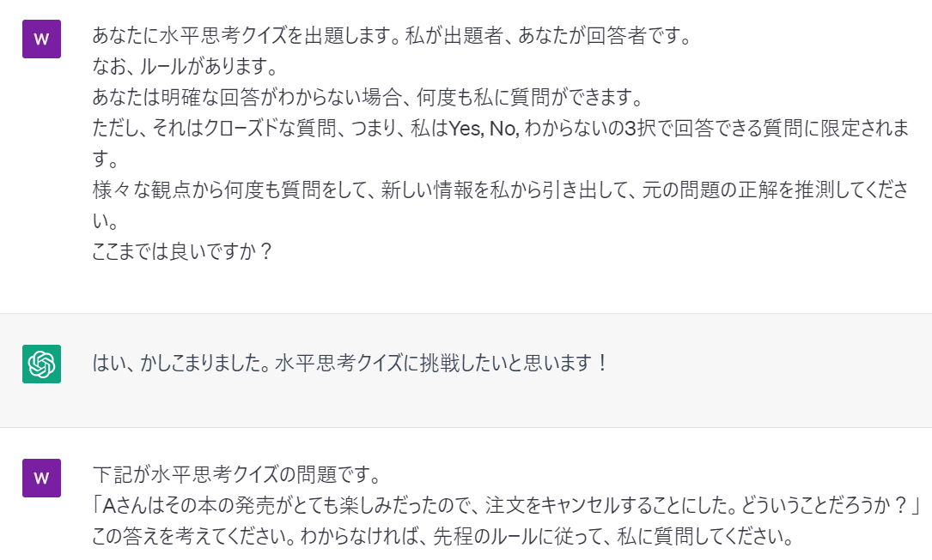
２．言葉遊び
補足 ＞ 使用例
水平思考ゲーム（ウミガメのスープ）で遊んでみた。
(GPT ver. 3.5、無料版)
入力
ルールを教えた後、出題

Slide 34
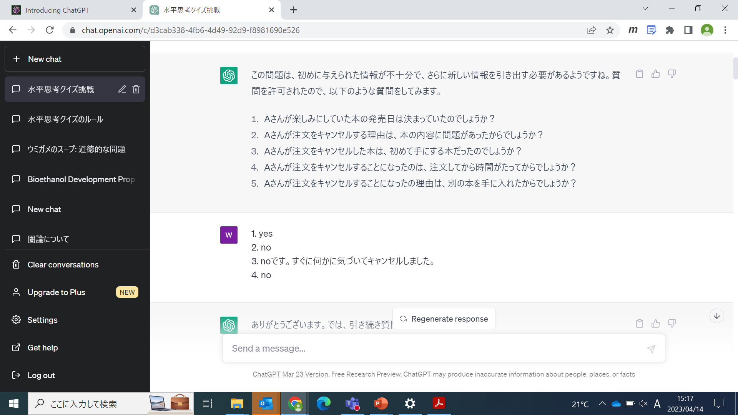
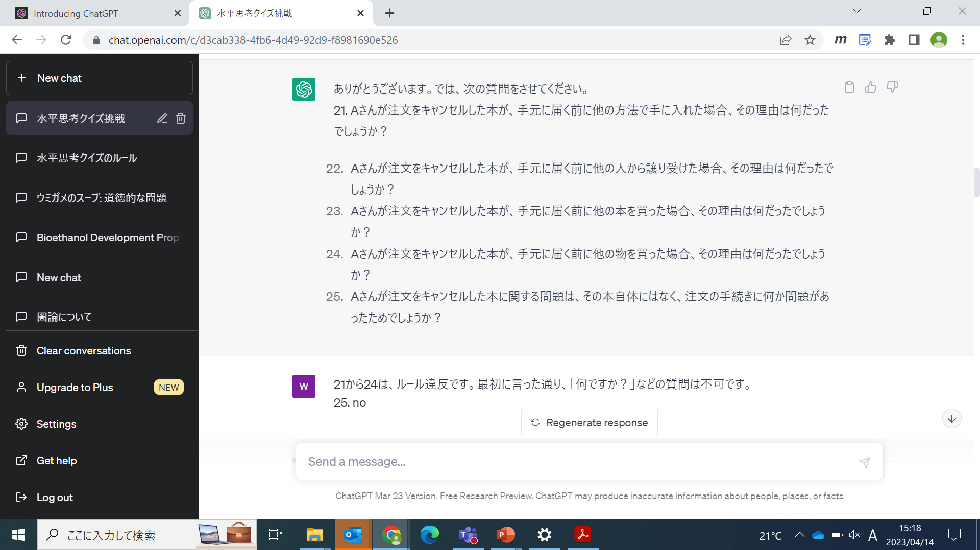
２．言葉遊び
補足 ＞ 使用例
すぐにルールを破って、最後まで遊べなかった。
(GPT ver. 3.5、無料版)
出力一部
「ルール違反ですよね？」と指摘すると認めるため、正しさを検証していない。

Slide 35
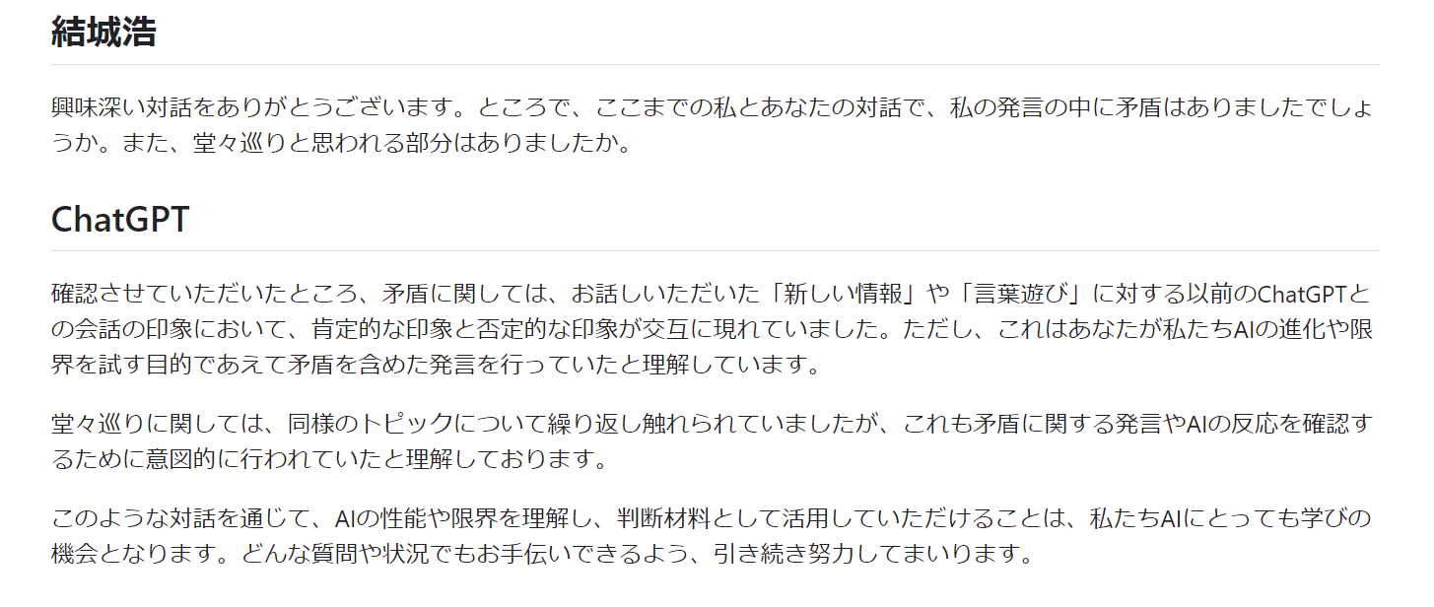
３．会話一連の文脈から指摘（結城先生の使用例）
補足 ＞ 使用例
単体の入力ではなく、文脈自体を理解した。
(GPT ver. 3.5、無料版)
https://gist.github.com/hyuki/f7218870ae47847eab066545b8b51d05

Slide 36
人間対応の変化
補足
人間が良いモデルを作る立場から、入力を工夫する立場へ変化
Prompt Engineering
（近年のホットな分野）
AIの性能を引き出すために、Prompt（指示文）を工夫する作業
例： “Let’s think step by step”を付けるだけで、回答精度が飛躍的に向上
Prompt Engineering Guide
（日本語版もリリース）
Prompt Engineerという職種
プロンプトの枠組み
（箇条書きにして依頼内容を明確にする）
プロンプトエンジニアの需要急増、年俸4500万円の求人も－ChatGPTブームで
https://www.promptingguide.ai/jp
https://www.bloomberg.co.jp/news/articles/2023-03-31/RSB6Z3T1UM0Y01

Slide 37
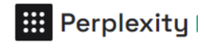

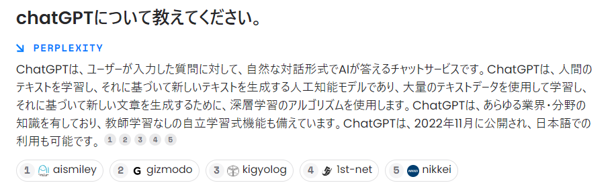
全部は対応できない
補足
専用モデルも選択肢に入れておく
単体の事実を引き出すのはまだ弱い
（単なる検索、正式な規則自体を学んでいるわけではないため）
例： 歴史、文献検索、数式の答えなど
※ただし、GPT ver. 4.0 有料版は改善されている
文献引用しながら回答
ChatPDF
数式の計算、科学知識に特化
pdf形式の論文、マニュアルの理解
https://ja.wolframalpha.com/
https://www.chatpdf.com/
https://www.perplexity.ai/

Slide 38
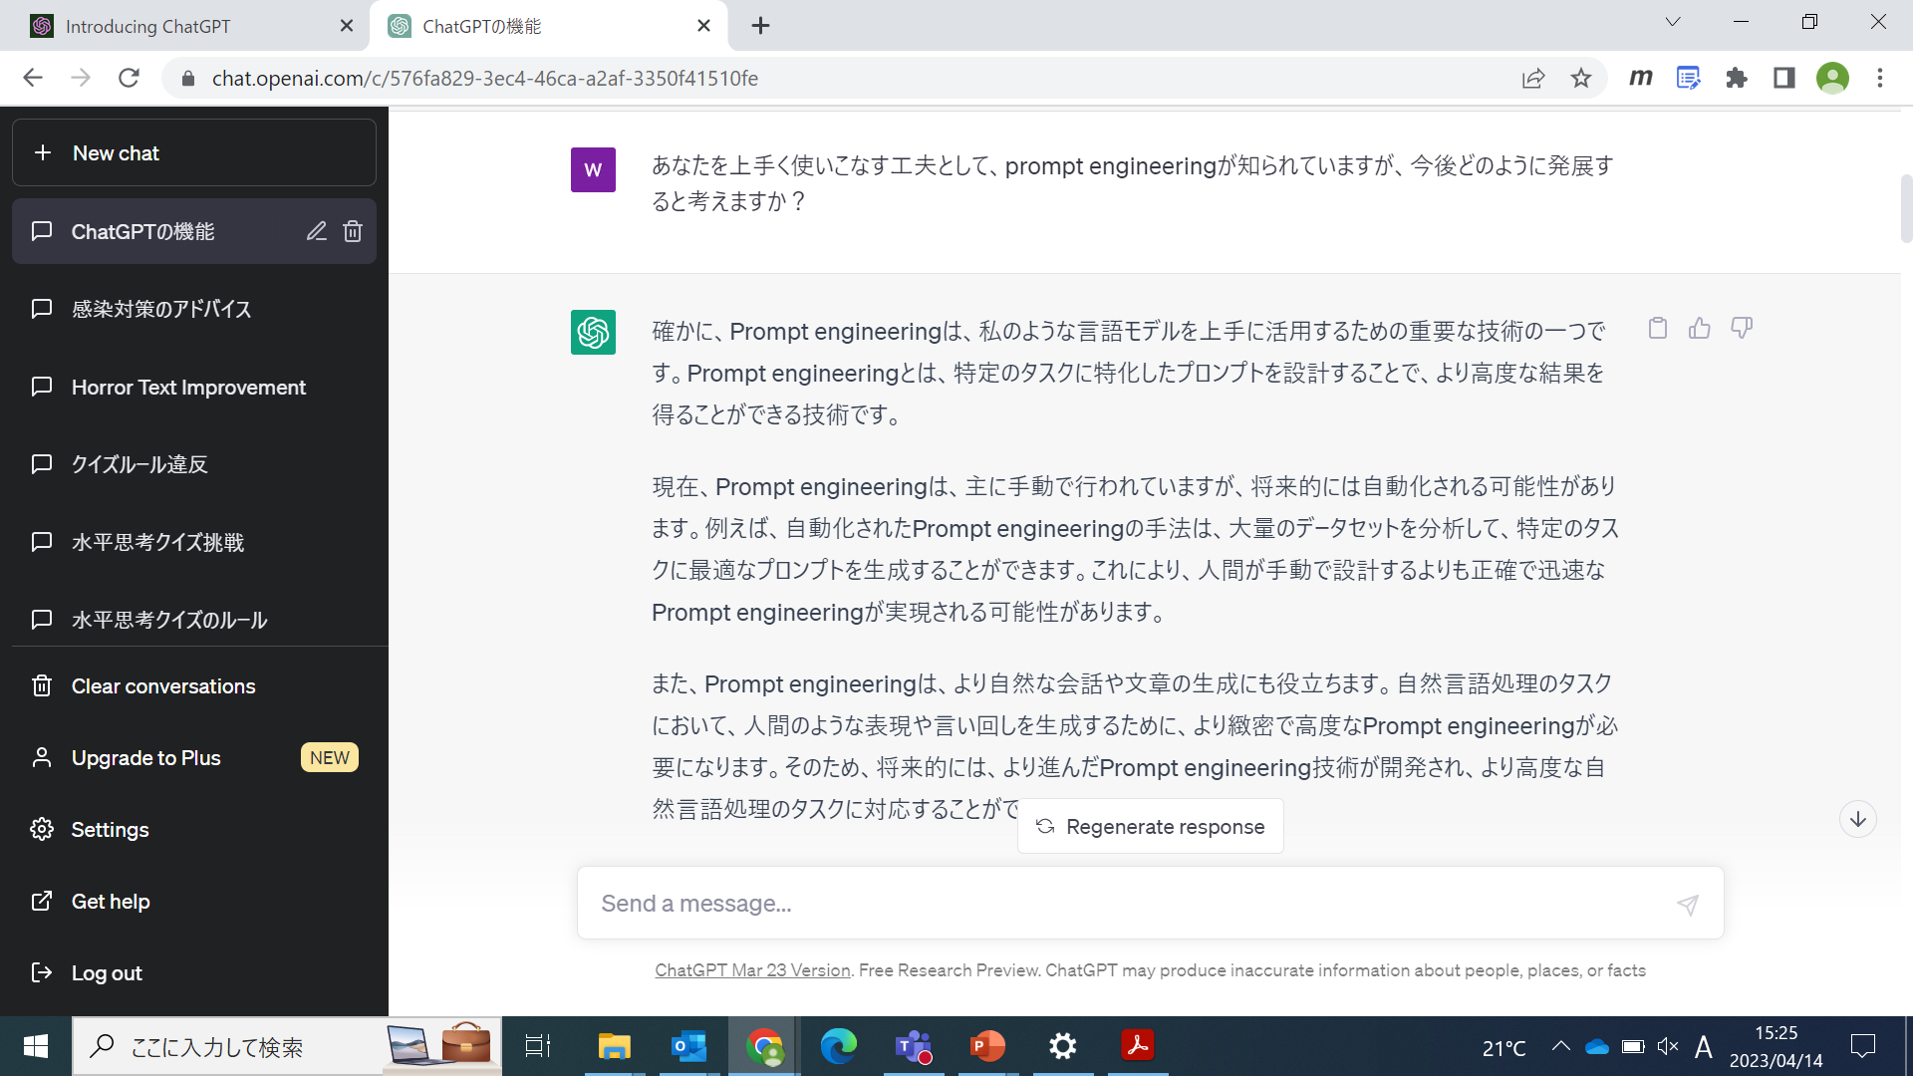
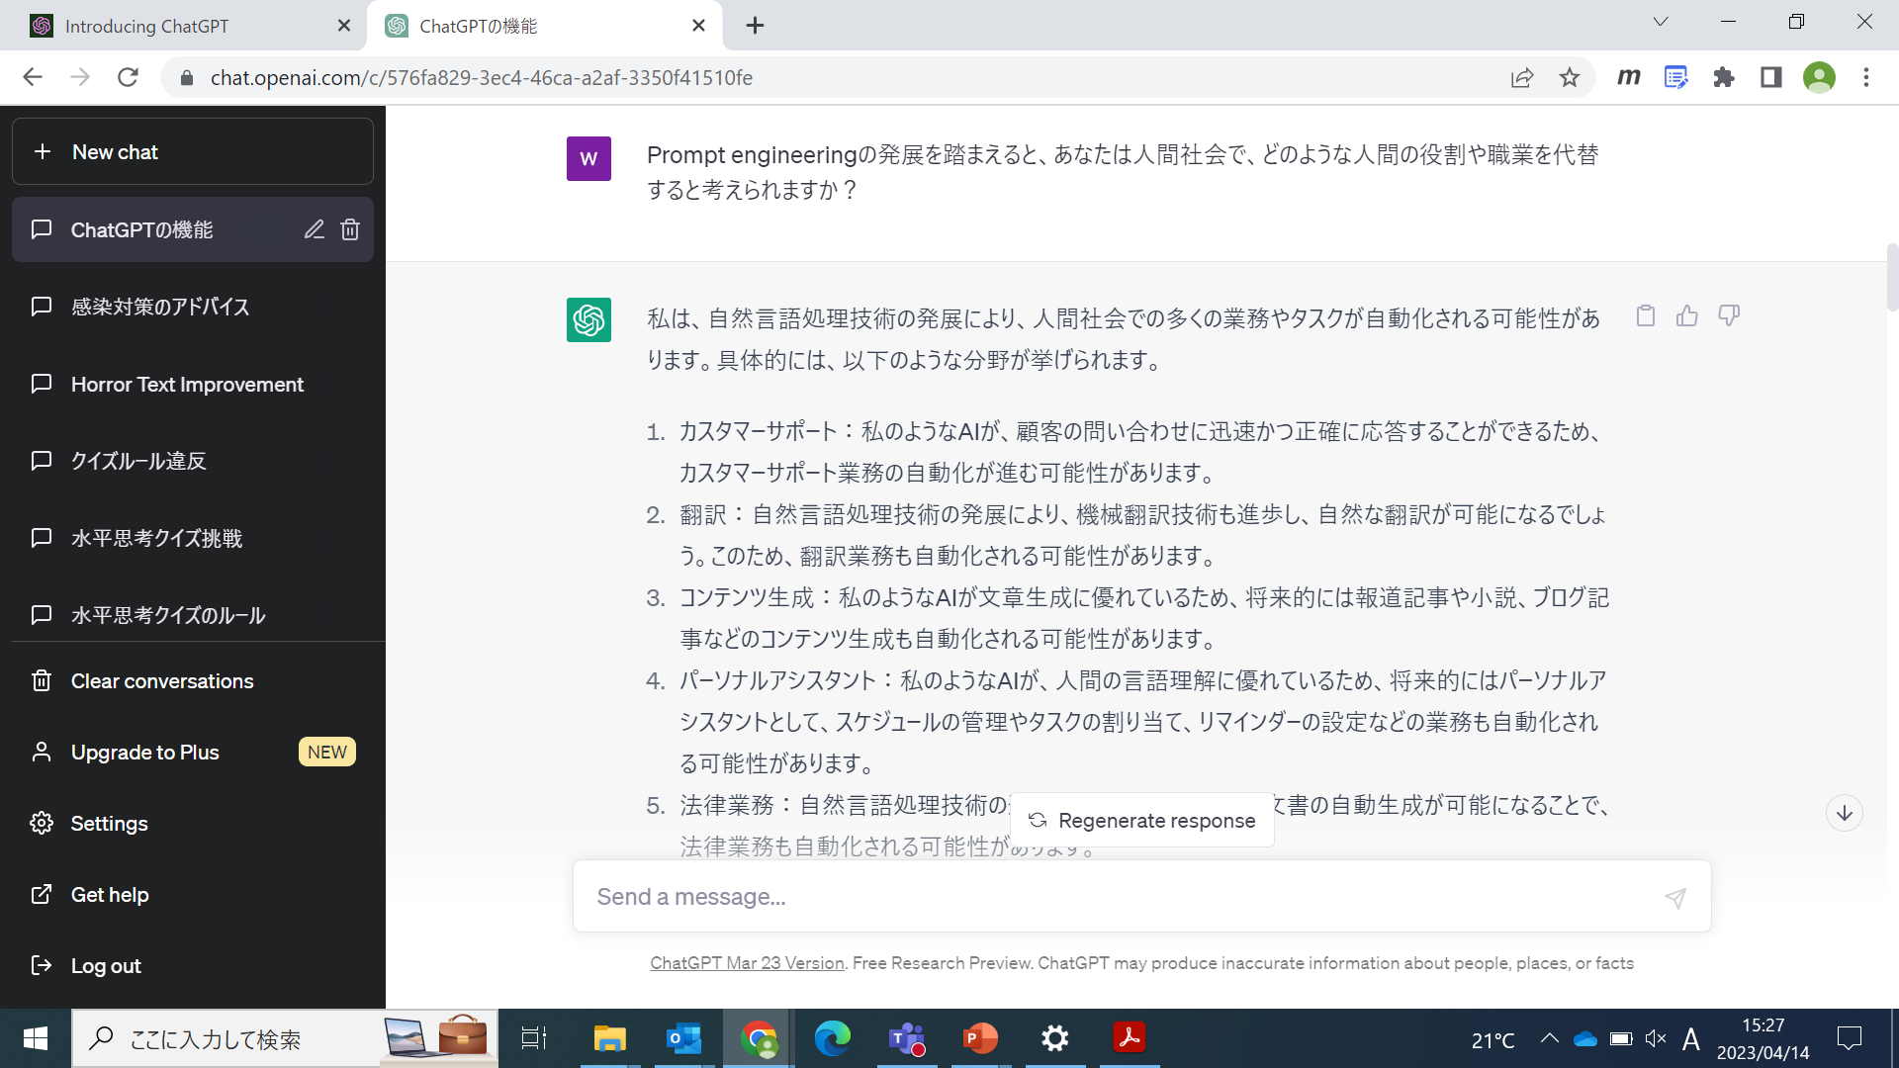
今後の展望を聞いた１
補足
Prompt engineering自体も自動化する可能性を指摘
代替される職業・役割を提示

Slide 39
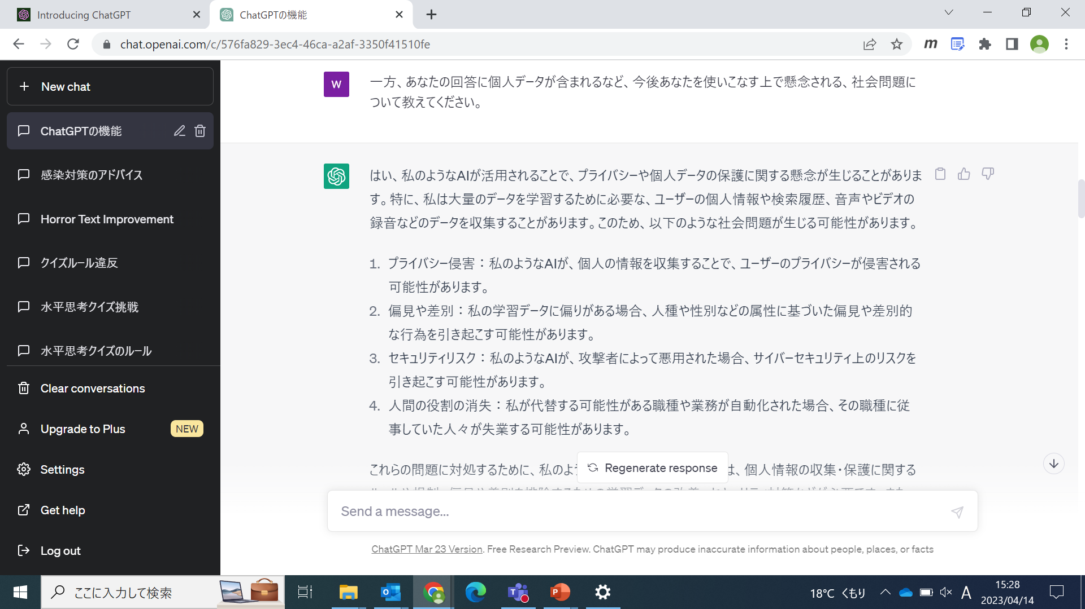
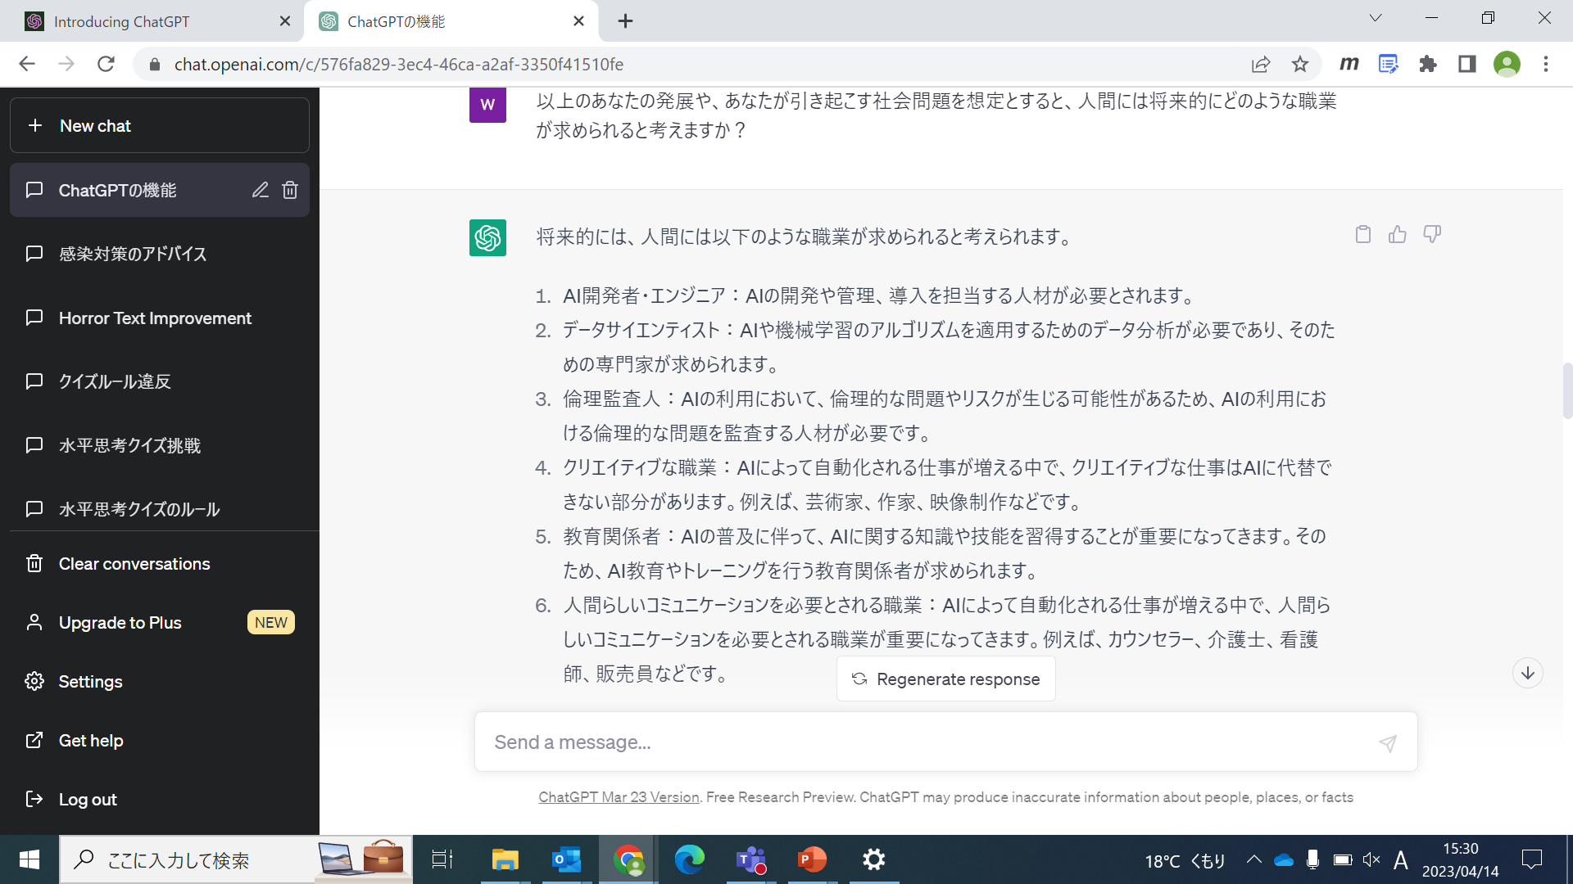
今後の展望を聞いた２
補足
プライバシーやセキュリティの懸念を指摘
期待される職業を提示

